Slide 1
Openstack架构及原理
曾晓森
2018.1.25

Slide 2
OpenStack是什么？
OpenStack既是一个社区，也是一个项目和一个开源软件，提供开放源码软件，建立公共和私有云，它提供了一个部署云的操作平台或工具集，其宗旨在于：帮助组织运行为虚拟计算或存储服务的云，为公有云、私有云，也为大云、小云提供可扩展的、灵活的云计算。
OpenStackd开源项目由社区维护，包括OpenStack计算（代号为Nova），OpenStack对象存储（代号为Swift），并OpenStack镜像服务（代号Glance）等的集合。 OpenStack提供了一个操作平台，或工具包，用于编排云。

Slide 3
OpenStack服务的组成
Nova 计算服务 管理平台的身份
Swift 对象存储
Cinder 块存储 支持不同的存储后端（Ceph,Emc等）存储虚机以及虚机用到的数据
Glance 镜像服务
KeyStone 认证服务
Horizon UI服务
Neutron 网路服务

Slide 4
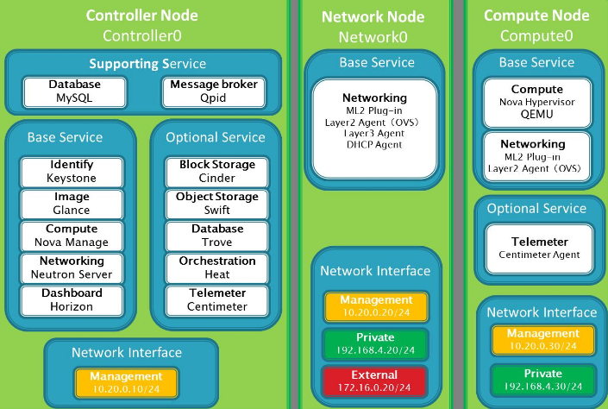

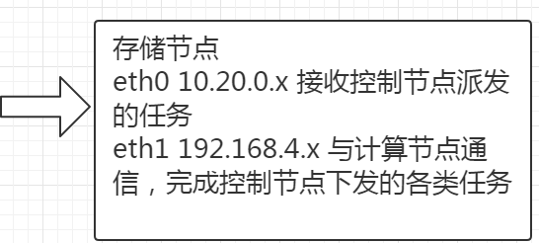
OpenStack详细架构图
生产环境由多台机器构成，一个实例可以在任意一台上部署
Notes:
Controller node 有keystone，horizon，Nova service，glance（可将image存储到本地文件系统（默认），swift等对象存储系统中）
Compute node nova-compute负责虚机的运行
Network node 负责外部网络与内部网络通信
Storage node 负责对虚机存储管理
注意：创建虚机的过程中是没有cinder的，cinder通过mount挂在到云主机

Slide 5
控制节点
控制节点架构：
控制节点包括以下服务
管理支持服务
基础管理服务
扩展管理服务
1）管理支持服务MySQL：数据库作为基础/扩展服务产生的数据存放的地方
3）扩展管理服务包含Cinder，Swift，Trove，Heat，Centimeter五个服务。
Cinder：提供管理存储节点的Cinder相关，同时提供Cinder在Horizon中的管理面板
Swift：提供管理存储节点的Swift相关，同时提供Swift在Horizon中的管理面板
Trove：提供管理数据库节点的Trove相关，同时提供Trove在Horizon中的管理面板
Heat：提供了基于模板来实现云环境中资源的初始化，依赖关系处理，部署等基本操作，也可以解决自动收缩,负载均衡等高级特性。
Centimeter：提供对物理资源以及虚拟资源的监控，并记录这些数据，对该数据进行分析，在一定条件下触发相应动作
控制节点一般来说只需要一个网络端口用于通信/管理各个节点
2）基础管理服务包含Keystone，Glance，Nova，Neutron，Horizon五个服务
Keystone：认证管理服务，提供了其余所有组件的认证信息/令牌的管理，创建，修改等等，使用MySQL作为统一的数据库
Glance：镜像管理服务，提供了对虚拟机部署的时候所能提供的镜像的管理，包含镜像的导入，格式，以及制作相应的模板
Nova：计算管理服务，提供了对计算节点的Nova的管理，使用Nova-API进行通信
Neutron：网络管理服务，提供了对网络节点的网络拓扑管理，同时提供Neutron在Horizon的管理面板
Horizon：控制台服务，提供了以Web的形式对所有节点的所有服务的管理，通常把该服务称为DashBoard

Slide 6
网络节点 计算节点
网络节点仅包含Neutron服务
Neutron：负责管理私有网段与公有网段的通信，以及管理虚拟机网络之间的通信/拓扑，管理虚拟机之上的防火等等
网络节点包含三个网络端口
eth0：用于与控制节点进行通信
eth1：用于与除了控制节点之外的计算/存储节点之间的通信
eth2：用于外部的虚拟机与相应网络之间的通信
计算节点包含Nova，Neutron，Telemeter三个服务
1）基础服务
Nova：提供虚拟机的创建，运行，迁移，快照等各种围绕虚拟机的服务，并提供API与控制节点对接，由控制节点下发任务
Neutron：提供计算节点与网络节点之间的通信服务
2）扩展服务
Telmeter：提供计算节点的监控代理，将虚拟机的情况反馈给控制节点，是Centimeter的代理服务
计算节点包含最少两个网络端口
eth0：与控制节点进行通信，受控制节点统一调配
eth1：与网络节点，存储节点进行通信

Slide 7
存储节点
存储节点包含Cinder，Swift等服务
Cinder：块存储服务，提供相应的块存储，简单来说，就是虚拟出一块磁盘，可以挂载到相应的虚拟机之上，不受文件系统等因素影响，对虚拟机来说，这个操作就像是新加了一块硬盘，可以完成对磁盘的任何操作，包括挂载，卸载，格式化，转换文件系统等等操作，大多应用于虚拟机空间不足的情况下的空间扩容等等
Swift：对象存储服务，提供相应的对象存储，简单来说，就是虚拟出一块磁盘空间，可以在这个空间当中存放文件，也仅仅只能存放文件，不能进行格式化，转换文件系统，大多应用于云磁盘/文件
存储节点包含最少两个网络接口
eth0：与控制节点进行通信，接受控制节点任务，受控制节点统一调配
eth1：与计算/网络节点进行通信，完成控制节点下发的各类任务

Slide 8
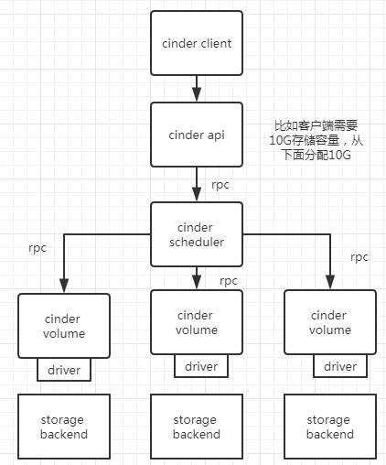
Message queue
Openstack各个组件交流，及组件内部子组件交流都用message queue

Slide 9
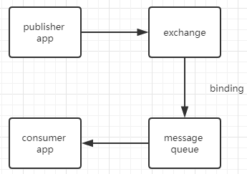
rpc
Rpc：根据ip和服务序号转发到相应的程序服务端，传输类型是tcp/udp
基于AMQP：用于异步消息通讯的消息中间件协议
四大组件：Publisher，Consumer，Routing Key，Exchange
Notes:
Routing key是exchange转发消息的依据
每个消息都有一个Routing Key 表明可以接收消息的目的地址（dstIp）
每个message queue都可以通过将自己想要接收的routing key告诉exchange进行binding
这样exchange就可以将消息正确的转发给相应的message queue

Slide 10
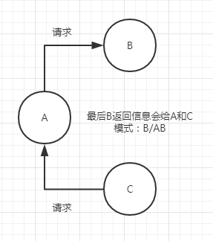
三种不同的Exchange
不同的exchange实现不同的routing算法
1 Direct Exchange 点对点
2 Topic Exchange 发布订阅，根据routing key 进行模式匹配，只要符合匹配的message queue都会收到消息
3 广播消息模式，将消息转发到所有绑定的message Queue

Slide 11
Keystone
两个功能：
（1）用户管理：验证用户身份信息合法性
（2）服务目录管理：提供各个服务目录的（Service Catalog:包括service和endpoint）服务，无论任何服务或者客户访问openstack都要访问keystone获取服务列表，以及每个服务的endpoint

Slide 12
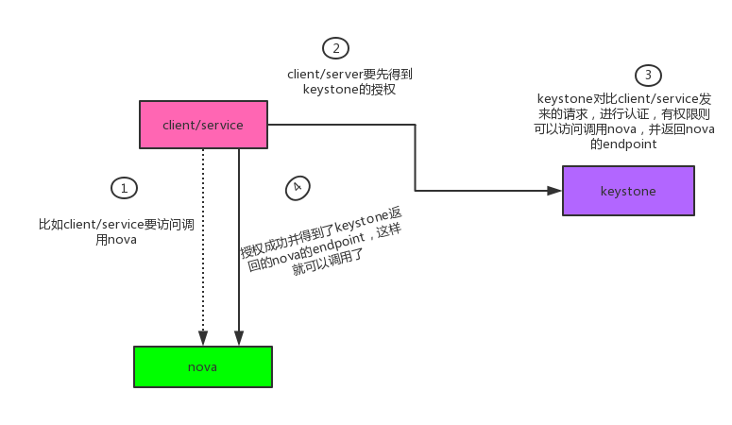
注意：openstack是一个SOA架构，各个项目独立提供先关的服务，且互不依赖，如nova提供计算服务，glance提供镜像服务等。防止耦合性，且扩展性不高实际上所有的组件都依赖keystone

Slide 13
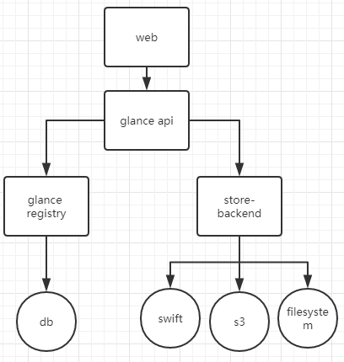
glance
glance-api：系统后台运行的服务进程，对外提供restapi，响应image查询，获取和存储的调用。
glance-api不真正处理请求。
1，如果是与image metadata（元数据: image大小，类型，存储的位置等）相关的操作，glance api会根据请求转发给glance-registry，直接与数据库对接。
2，如果是与image自身存取相关的操作，glance api会把请求转发给该image的store backend。

Slide 14
Nova
Nova是openstack计算的弹性控制器
1 Nova api，web界面交互接口
2 Rabbitmq 通信的消息队列
3 Nova compute 管理实例的生命周期
4 Nova network 网络配置，如ip分配等，为每个节点配置网络
5 Nova volume 为一个实例创建，删除，附加卷等
6 Nova Scheduler 把Nova API调用送达给实际的worker进程

Slide 15
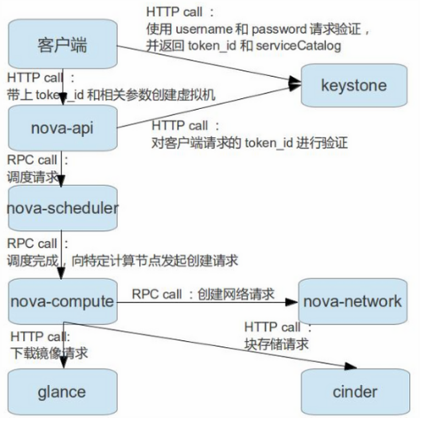
注意：
G版之后nova compute就不和database交互了，让nova conductor与db交互，减轻负担。方法就是通过mq告知nova conductor 比如更新虚机的状态，增加整体的扩展性和安全性。
Nova-schedular负责云主机资源的调度，比如云主机在哪个计算节点运行都是需要nova schedular进行调度
策略是第一步过滤掉那些不满足存储或计算等资源的compute节点，第二步，根据cpu利用率等信息算出所有节点的权重，来判断部署在哪个机器。
Nova-compute会与hypervisor交互。Openstack是开放性的框架，既可以支持开源也支持商用，比如vmware这块也兼容，同时kvm也兼容

Slide 16
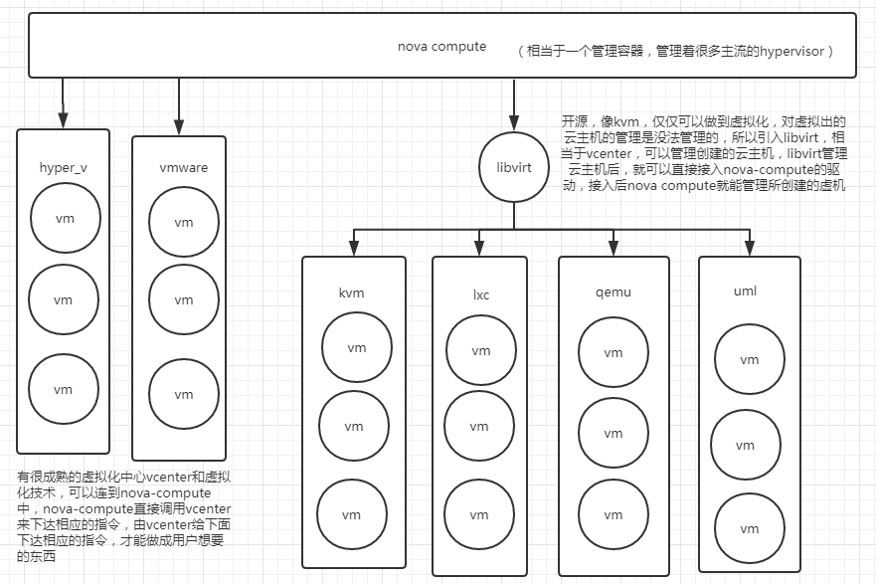
Notes:
我的环境因为是qemu，所以配置的是libvirt的driver

Slide 17
neutron
Openstack会用到的几种类型的网络设备，都是以插件的形式存在
1 tap interface 命名为tapN(N为0,1,2…）tap会映射成cirror-vm的虚拟网卡。注意：tap不是虚拟网卡，实例当中的虚拟网卡最终连接tap设备，通过tap设备才能连接到linux-bridge（网桥）。Tap相当于虚拟网卡和网桥的桥接器。
2 linux bridge 网桥 命名为 brqxxx
3 vlan interface 命名为ethx.y(x代表interface的序号，y为vlanid），比如eth1.100表示第一块网卡接了一个vlan id = 100 的id号。
4 vxlan interface 命名为vxlan_z (z为VNI虚拟网卡）
5 物理interface 命名为ethx（x为interface序号）
Notes:
Vlan interface会在vlan网络中使用，vxlan interface会在vxlan网络中使用
Linux_bridge支持local flat vlan 和 vxlan四种 network type 目前不支持gre（ovs支持）

Slide 18
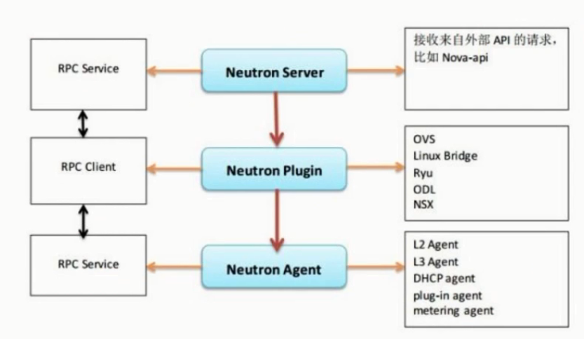
Neutron网络架构
Notes:
Api
Neutron插件
网络代理
Rpc 消息队列

Slide 19
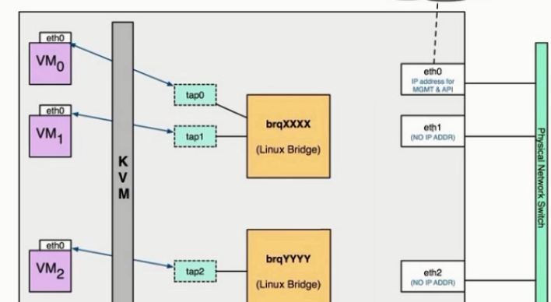
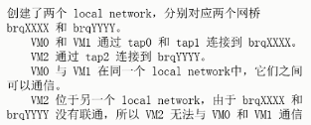
neutron网络类型
类型：local flat vlan gre vxlan（ml2_conf.ini的type_drivers字段）。local网络如下：
Notes:
Local network的特点是不会与宿主机的物理网卡相连，也不关联任何vlan id
对于每个local network。ML2 linux-bridge会创建一个bridge，instance的tap设备会连接到bridge。位于同一个local network的interface会连接到相同的bridge。这样instance之间就可以通信了。
因为bridge没有与物理网卡连接，所以instance无法与宿主机之外的网络通信。同时因为每个local network有自己的bridge，bridge之间是没有连通的，所以两个local network之间也不能通信，即使他们位于同一宿主机上。
dhcp

Slide 20
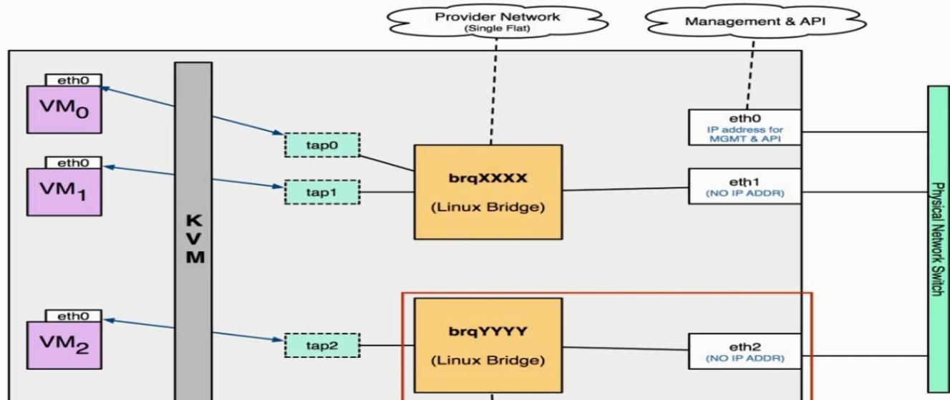
Neutron-Flat
Notes:
Flat network是不带tag的网络，要求宿主机的物理网卡直接与linux bridge相连接，这意味着：每个flat network都会独占一个物理网卡
注意：过去一段时间(Juno版本之前版本），Openstack内的虚拟网络与物理网络连接主要使用openvswitch，其主要问题是在配置网桥时容易导致断开连接，另外也不好管理。
在L版本中，官方的配置文档中已经不再安装openvswitch，主要是通过flat网络的方式与外部物理网络连接，采用这种方式不会导致突然断开连接。

Slide 21
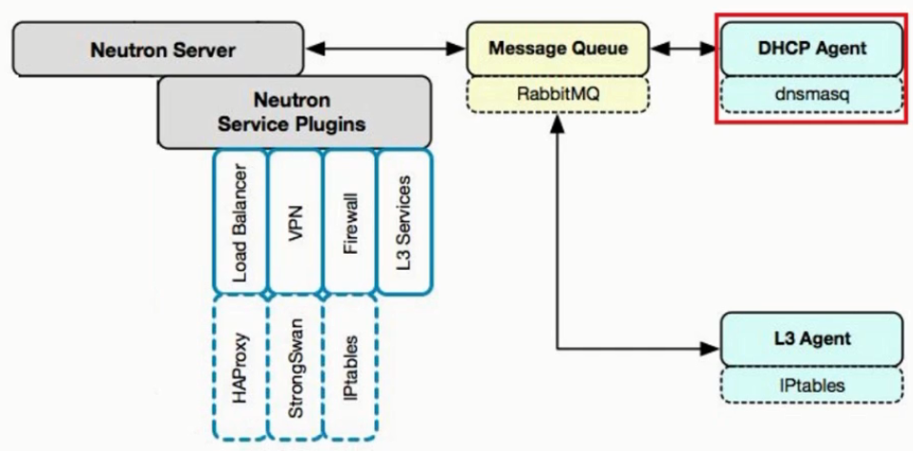
Neutron-DHCP
Notes:
Neutron提供DHCP服务的组件是DHCP agent。DHCP agent在网络节点运行，默认通过dnsmasq（一个开源的工具）实现dhcp功能。实现ip地址的分发和地址池的创建
既不属于二层也不属于三层，配置在/etc/neutron/dhcp_agent.ini
L3 agent实现不同网段间信息的传递。

Slide 22
Neutron-DHCP
Neutron通过dnsmasp提供DHCP服务，dnsmasq如何独立的为每个network服务呢？
在二层网络中，VLAN可以将一个物理交换机分割成几个独立的虚拟交换机。类似地，在三层网络上，linux network namespace可以将一个物理三层网络分割成几个独立的虚拟三层网络。
每个namespace都有自己独立的网络栈，包括route table, firewall rule, network interface device等
Neutron通过namespace为每个network提供独立的DHCP和路由服务，从而允许租户创建重叠的网络。如果没有namespace，网络不能重叠，这样就失去了很多灵活性。

Slide 23
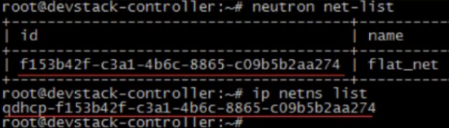
每个dnsmasq进程都位于独立的namespace，命名为qdhcp-<network id>,例如flat net，有：
新创建的namespace默认只有一个loopback device。管理员可以将虚拟interface，例如bridge, tap等设备添加到某个namespace

Slide 24
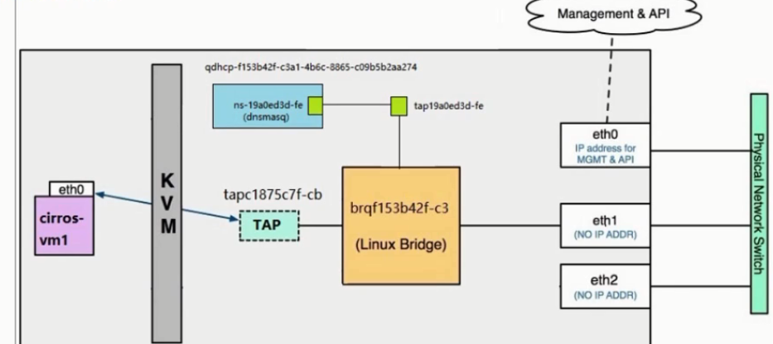
对于flat_net的DHCP设备tap19a0ed3d-fe,需要将其放到namespace qdhcp-f153b42f-c3a1-4b6c-8865-c09b5b2aa274中，但这样会带来一个问题：tap19a0ed3d-fe将无法直接与root namespace中的bridge设备brq153b42f-c3连接
Neutron使用veth pair解决了这个问题：
Veth pair是一种成对出现的特殊网络设备，他们像一根虚拟的网线，可用于连接两个namespace，向veth pair一端输入数据，另一端就能读到此数据。
Tap19a0ed3d-fe与ns-19a0ed3d-fe就是一对veth pair，它们将qdhcp-f153b42f-c3a1-4b6c-8865-c09b5b2aa274连接到brq153b42f-c3
Notes:
这样dhcp server就能与云主机通信，就能为云主机分发ip地址了

Slide 25
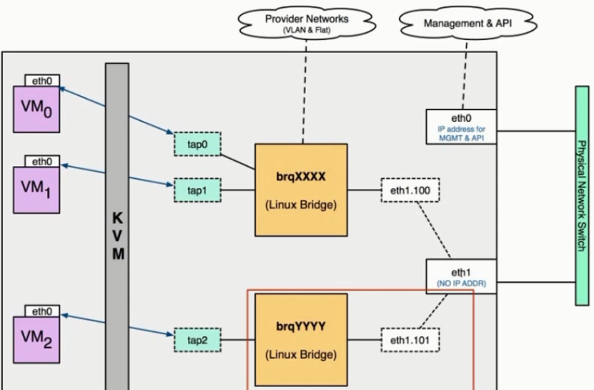
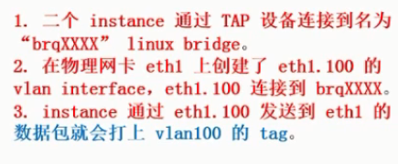
Neutron-VLAN
Notes:
Vlan network是带tag的网络，是实际应用最广泛的网络类型
Vlan属于二层网络，所以配置文件在/ect/neutron/plugins/ml2/ml2_conf.ini中设置vlan network相关参数
该节点要配dhcp服务

Slide 26
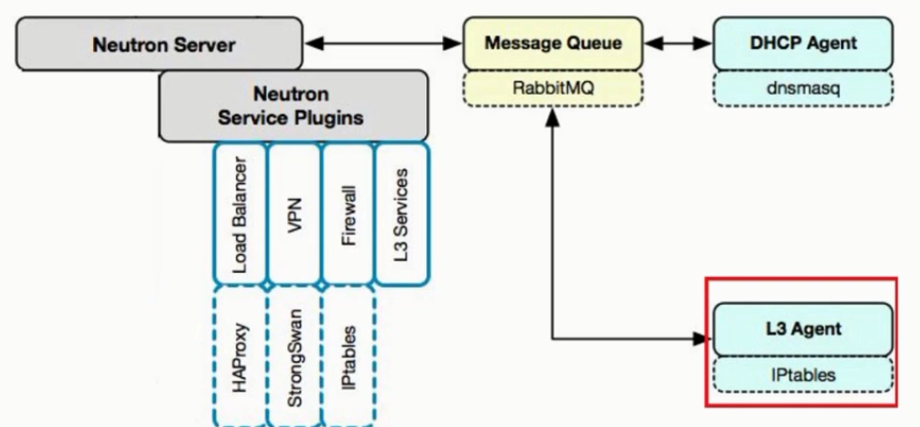
Neutron-Routing
路由服务（routing）提供跨subnet互联互通功能。Neutron的路由服务是由L3 agent提供的。除此之外，L3 agent通过iptables提供firewall和floating ip服务。
Notes:
防火墙：ip地址阻断
Floating ip：实现物理主机访问云主机

Slide 27
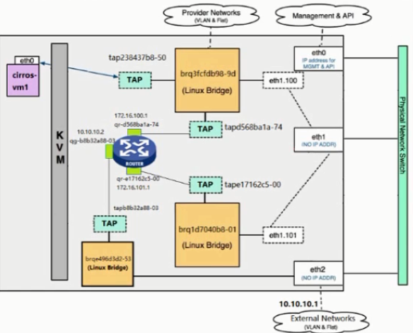
Notes:
Routing加了一个namespace做路由，根本原因：为了支持网络重叠
云环境下，租户可以按照自己的规划创建网络，不同租户的网络是可以重叠的。将路由功能放到namespace中，就能隔离不同租户的网络，从而支持网络重叠。

Slide 28
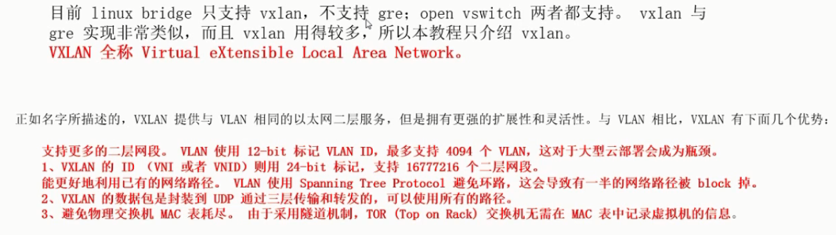
Neutron-VXLAN

Slide 29
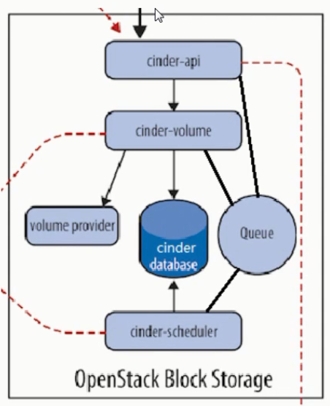
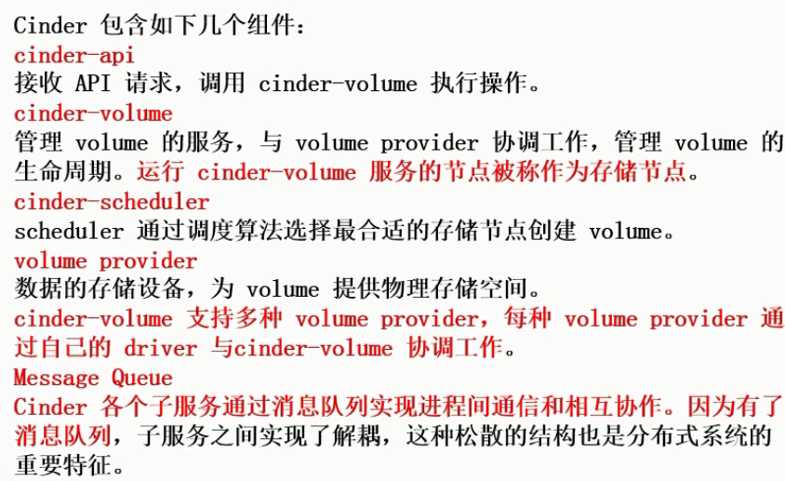
cinder

Slide 30
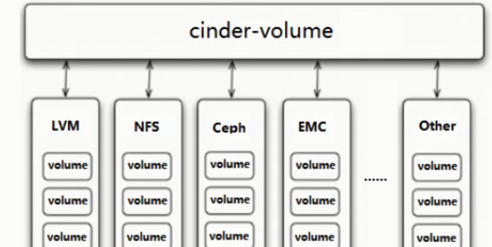

Slide 31
END
2018.1.25

